Slide 1

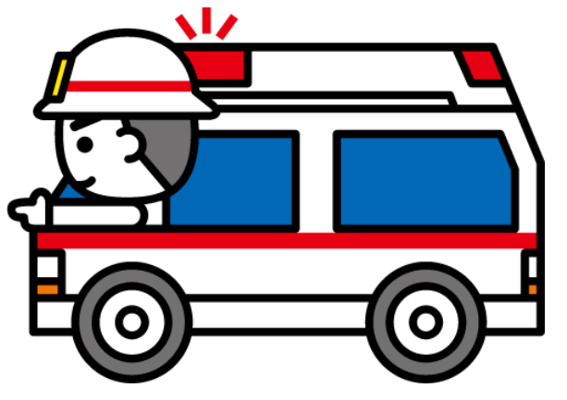

救急車を呼ぶ時に知っておきたいこと
救急車を呼ぶ時に
どんなことを聞かれるか
また、救急車が来るまでに
何を準備したらいいか
知っていますか？
Notes:
【進行例】
・いざ救急車を呼ぶとなった時に、動揺して思うように行動できないかもしれません。
・そうならないためにも、このスライドでは救急車を呼ぶ時に知っておきたいことを、お伝えします。
・救急車を呼ぶ時に、どのようなことを聞かれるか、また、救急車が来るまでに何を準備したらいいか、知っていますか？

Slide 2

正しい119番のかけ方①
火事ですか？救急ですか？
救急です。
最初に火事なのか救急なのかお聞きします
住所を教えてください。
札幌市○区△条□丁目◇番×号●マンション◆号室■宅
次に住所を
お聞きします
重要！
番地、マンション名、号室、宅名まで教えてください。わからない場合は、目印となる大きな建物、公共施設、公園・川・橋・通りの名称を教えてください。
Notes:
【進行例】
・119番をかけた際、最初に火事なのか救急なのか聞かれます。
・救急車を呼ぶ場合は「救急です」と答えてください。
・次に住所をお聞きしますので、番地、マンション名、号室、宅名まで教えてください。
・住所がわかり次第、救急車が出発します。
・また、詳細な住所がわからないときは、目印となる建物や、施設、公園、川、橋、通りなどの名称を教えてください。

Slide 3
正しい119番のかけ方②
誰がどうなりました？意識はありますか？
呼吸はありますか？
母が倒れました。
意識はありません。
呼吸はあります。
状況について一つずつお聞きします。
お聞きした内容は適宜救急隊に伝えてます。
また、通報電話を切った後、さらに確認したいことがあった際に、折り返し電話をかけることがありますので、しばらくは電話に出られるようにしておいてください。
その他色々なことをお聞きします。
Notes:
【進行例】
・住所を伝えた後、今の状況について詳しくお聞きします。
・お聞きした内容は、出発している救急隊に適宜伝えております。
・これは、現場到着した救急隊が、すぐに状況に応じた救急活動が出来るよう、準備するためです。
・また、電話を切った後、消防から折り返しの電話をかけることもありますので、しばらくは電話に出られるようにしておいてください。

Slide 4
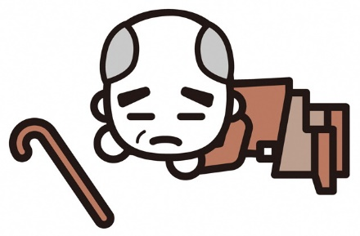
正しい119番のかけ方③
119番通報で救急車を要請された場合、向かう住所が分かった時点で出動します。
【豆知識】
緊急走行する時は、
・サイレンを鳴らす
・赤色の警光灯をつける
ことが道路交通法で定められてます。
苦しんでいる方のところに、一刻も早く到着するため、緊急走行で向かいます！
Notes:
【進行例】
・119番通報で救急車を要請された場合、向かう住所が分かった時点で救急車は出動します。
・苦しんでいる方のところに、一刻も早く到着するため、緊急走行で向かいます。
・なお、緊急走行する際は「サイレンを鳴らす」「赤色の警光灯をつける」ことが法律で決まっております。

Slide 5
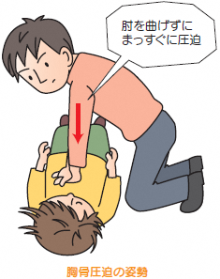
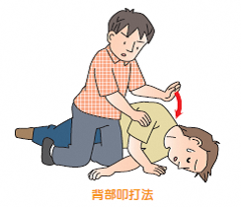
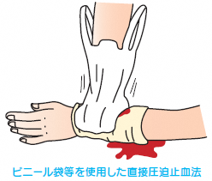
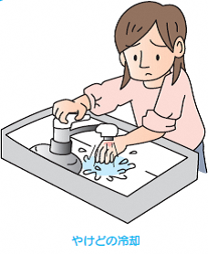

正しい119番のかけ方④
症状によって、救急車が到着するまでの間、指令管制員が
心肺蘇生法
喉頭異物除去法
心肺蘇生法（胸骨圧迫）
喉頭異物除去法（背部叩打法）
止血法
熱傷手当
など、必要な応急手当の方法を電話口でお伝えします。
ポイント！
素早く応急手当が行えるよう、通報の時は出来るだけ傷病者の近くで！
Notes:
【進行例】
・症状によって、救急車が到着するまでの間、指令管制員が「心肺蘇生法（胸骨圧迫）」「喉頭異物除去法（背部叩打法(はいぶこうだほう））
「止血法」「熱傷手当」など、必要な応急手当の方法を電話にてお伝えします。
・なお、素早く応急手当が行えるよう、出来るだけ傷病者の近くで通報してください。

Slide 6
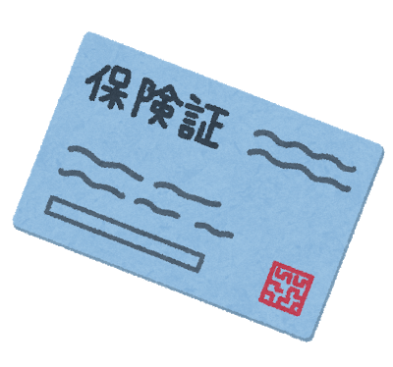
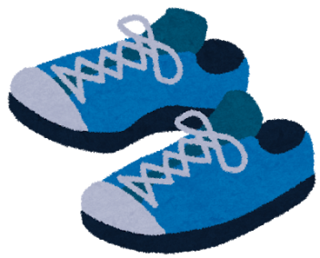
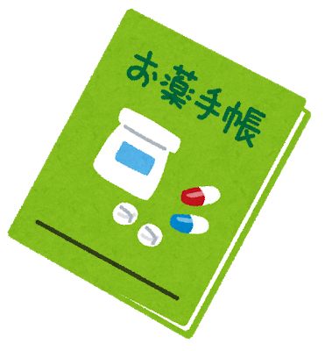
救急車が来るまでに準備しておいた方が良いもの
搬送される方の
靴
健康保険証
お薬手帳
医療機関から帰る時に。
（室内から救急搬送される際、忘れる方が多いようです。）
医療受診する際に使用します。
Notes:
【進行例】
・救急車が到着するまでの間に、搬送される方の「健康保険証」「お薬手帳」など、医療受診に使用するものを準備しておきましょう。
・また、意外と忘れがちなのが、搬送される方の「靴」です。
・室内から担架等によりそのまま運び出されるため、持っていくことを忘れる方が多いようです。

Slide 7



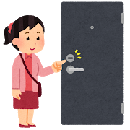
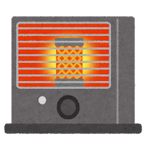
その他、忘れずに・・・
財布、携帯電話
戸締り、火の元
家族が心配しないよう
忘れずに持っていきましょう。
状況や搬送先について連絡しましょう。
急いでいる時こそ、しっかり確認。
Notes:
【進行例】
・その他、財布や携帯電話など、必要なものを持っていきましょう。
・急いでいる時は、戸締りや火の元の確認が忘れがちになりますので、改めてしっかり確認しましょう。
・ご家族や知り合いが心配しないよう、今の状況やどこの病院に搬送されるか、今後の連絡先などについて、忘れずに連絡しましょう。

Slide 8


普段は落ち着いて出来ることも、緊急時は難しいかもしれません。
そんな時こそ慌てずに落ち着いて行動することが、自分や大切な人の命を守ることに繋がります。
いざというときに適切な行動ができるよう、日頃から考えておきましょう。
Notes:
【進行例】
・普段は普通に出来ること、落ち着いて出来ることも、緊急時には難しいかもしれません・
・そんな時こそ、慌てずに落ち着いて行動することが、自分や大切な人の命を守ることに繋がります。
・いざというときに、適切な行動ができるよう、日頃から考えておくことが大切です。

